Slide 1

Hallgatói tájékoztató 2024
Oktatási Igazgatóság
Gál Balázs
oi_igazgato@uni-pannon.hu

Slide 2


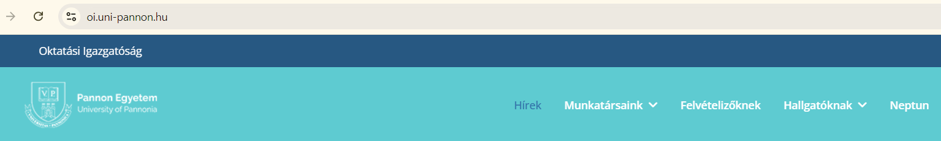
Hol intézhetem ügyeimet?
Személyesen: „A” épület földszint bal oldal
  Amihez személyesen kell megjelenni: be kell hozni, vagy el kell vinni valamit
On-line: Neptun ETR
  Kérvények
  Bejelentkezés/passziválás
  Tárgy/vizsgafelvétel
  Adatmódosítások, pénzügyek
Weboldalon / Facebookon
  Mert csak információ kell
  https://oi.uni-pannon.hu
  https://www.facebook.com/oktatasiigazgatosag

Slide 3


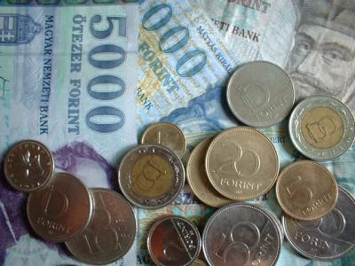
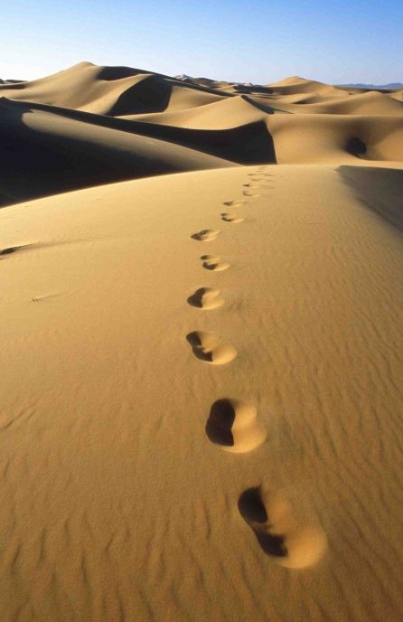

Az Igazgatóság
Tanulmányi osztály
Tanulmányi ügyintézés
Igazolások (már Neptun-ban is)
Hallgatói Pénzügyek osztálya
Ösztöndíjak (bankszámla szám!)
Költségtérítés
Nemzetközi mobilitási osztály
Hallgatói mobilitás
oi.uni-pannon.hu

Slide 4


Ügyintézés - személyesen
Amikor a személyes kapcsolat fontos,
a szokásos nyitvatartásunk:
Hétfő – szünnap
Kedd – 13:30 – 15:00
Szerda – 9:30 – 11:00
Csütörtök – 13:30 – 15:00
Péntek – 8:00 – 11:00
Az aktuális ügyfélfogadási rend mindig megtalálható a honlapunkon.
oi.uni-pannon.hu

Slide 5
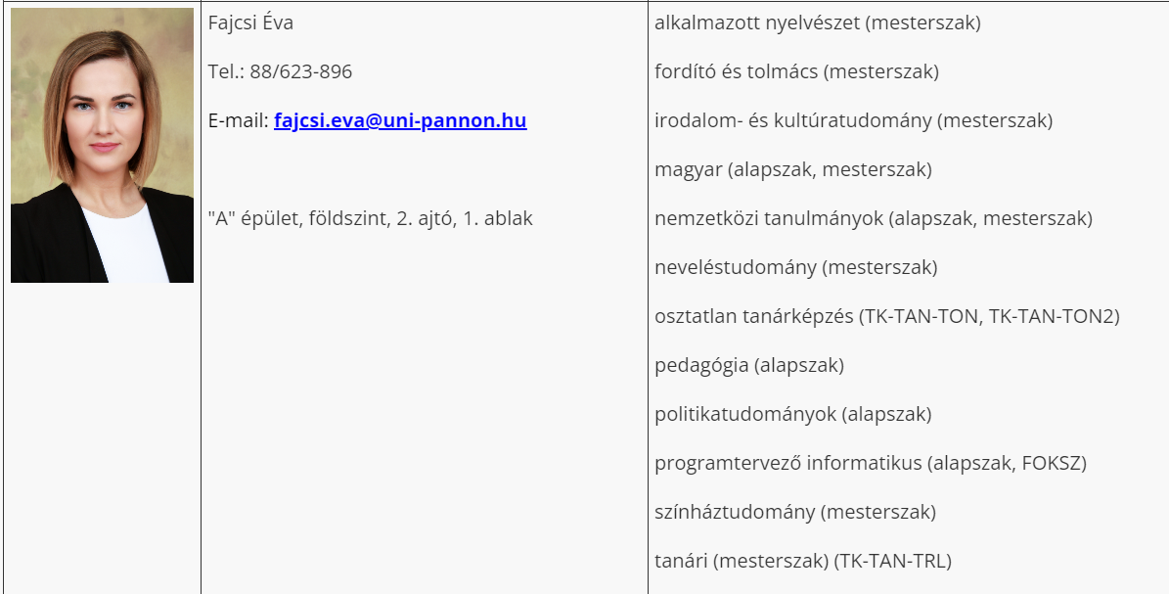
Az Igazgatóság – Ügyintézők
Ügyintézésben mindig segít, ha tudod:
ki a tanulmányi ügyintéződ
és minden megkeresésben szerepel a Neptun kódod
Ügyintézők listája:
https://oi.uni-pannon.hu/munkatarsaink/veszprem/tanulmanyi-csoport/8-tanulmanyi-csoport

Slide 6
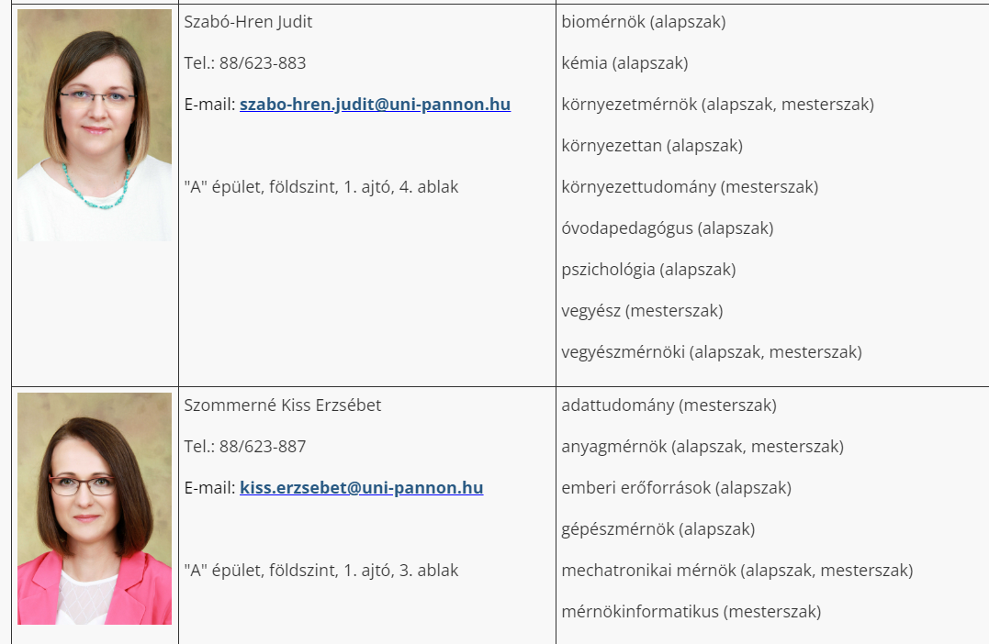
Az Igazgatóság – Ügyintézők
Ügyintézésben mindig segít, ha tudod:
ki a tanulmányi ügyintéződ
és minden megkeresésben szerepel a Neptun kódod
Ügyintézők listája:
https://oi.uni-pannon.hu/munkatarsaink
/veszprem/tanulmanyi-csoport/8-tanulmanyi-csoport

Slide 7
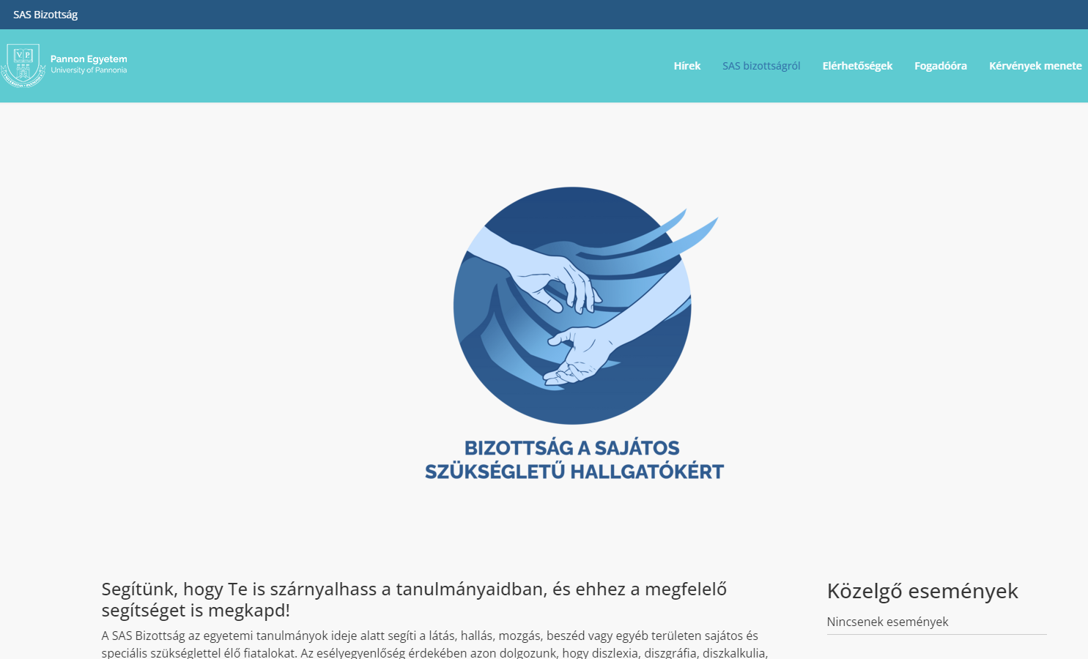
Egyéni segítségnyújtás
Egyetemi koordinátorok:
Karakai Tünde
Gyarmati Ildikó
Kari koordinátorok
Neptun kérvény
Testreszabott támogatás
Pihenőszoba („Cat space”)
Lelki tanácsadás
sasbizottsag.uni-pannon.hu

Slide 8
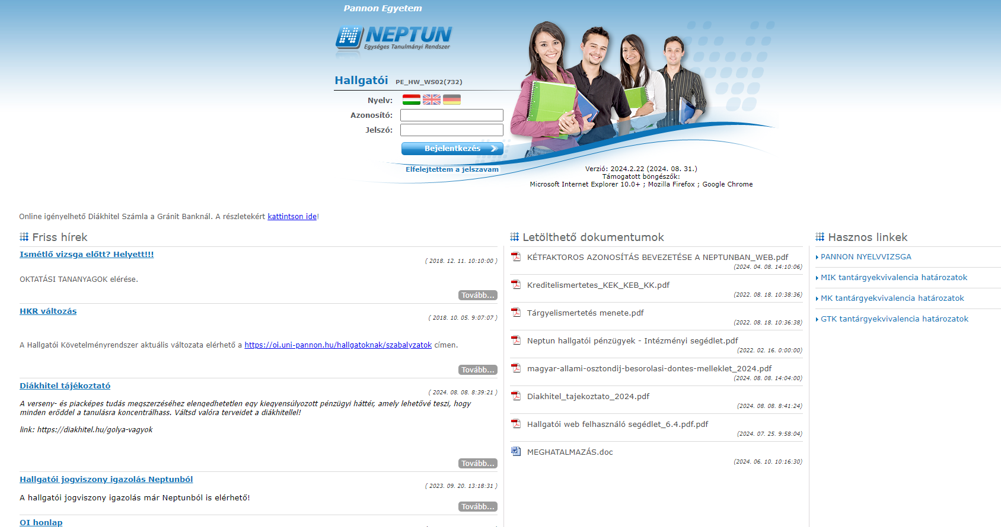
Bejelentkezés nélkül is hasznos dolgok érhetőek el
a

Slide 9
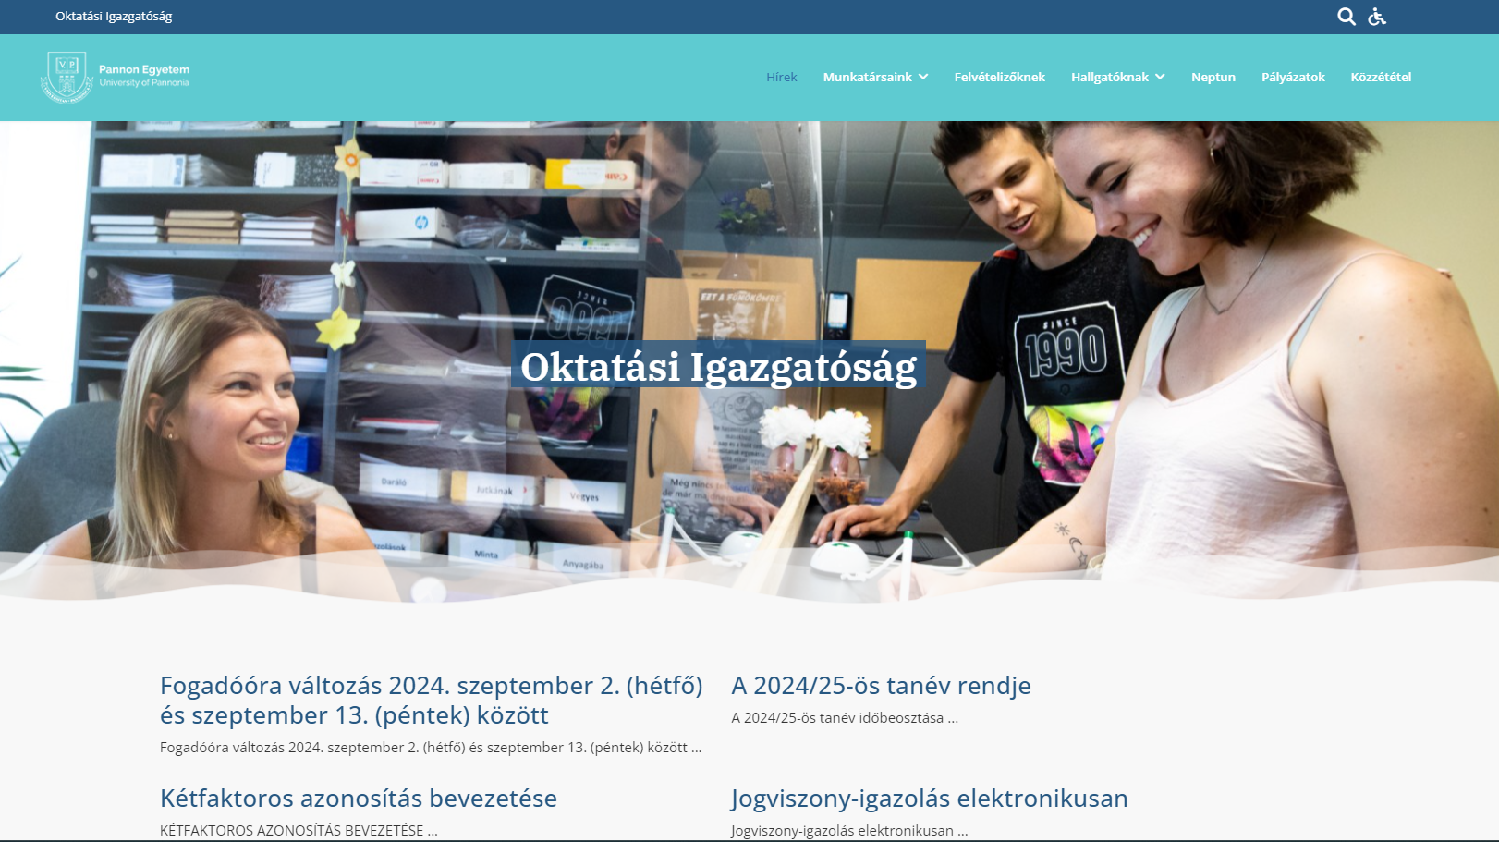
OI weboldala
friss hírek,
szabályzatok,
ösztöndíjak,
…

Slide 10

A hallgató legjobb barátai
KKK + tanterv
Mit/mikor/mennyit
HKR
Alap játékszabályok
Web
oi.uni-pannon.hu
www.uni-pannon.hu
OI facebook oldala
Kari honlapok
Moodle
Neptun üzenetek
oi.uni-pannon.hu

Slide 11

Beiratkozás
Idén is elektronikusan: beiratkozási lap + képzési szerződés + nyilatkozatok –a regisztrációs időszakban szeptember 6-ig
Az Nftv. 39. § (3) értelmében a hallgatói jogviszony a felvételről vagy az átvételről szóló döntés alapján, a beiratkozással jön létre.
AVDH hitelesítés
Szükség esetén adategyeztetés, vagy eredeti okirat személyes bemutatása → erről mindig küldünk Neptun üzenetet
Felvett tárgyak ellenőrzése & választható tárgyak
https://magyarorszag.hu/szuf_avdh_feltoltes

Slide 12
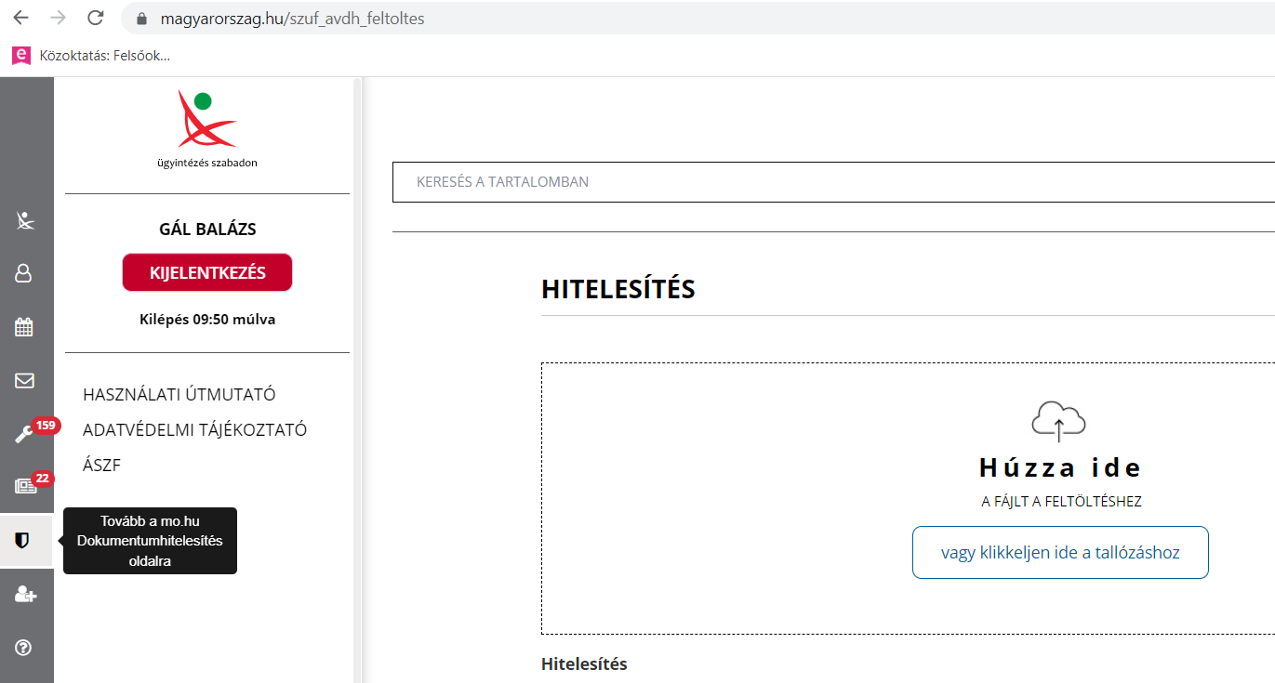
Beiratkozás / bejelentkezés
A hallgatói jogviszony fennállása alatt újabb beiratkozásra nincs szükség.
A hallgatónak a tanév időbeosztásában megadott határidőig be kell jelentkeznie az adott képzési időszakra.
Nem jelentkezhet be az a hallgató, aki a lejárt fizetési kötelezettségeinek nem tett eleget.
oi.uni-pannon.hu

Slide 13
Aktív / passzív félév
Beiratkozás csak egyszer, a képzés elején
Utána minden félévben bejelentkezés vagy passziválás
És mikor számít elfogyasztott állami félévnek?
2024.10.15-én a hallgatói jogviszony státusza aktív | ☑
2024.10.15-én a hallgatói jogviszony státusza passzív | ☒
rendkívüli passziválás 2024.10.15. után | ☒
hallgatói jogviszony 2024.10.15. előtt szűnik meg | ☒
hallgatói jogviszony 2024.10.15. után szűnik meg | ☑
2024/2025. őszi félév önköltséges finanszírozású | ☒
oi.uni-pannon.hu

Slide 14
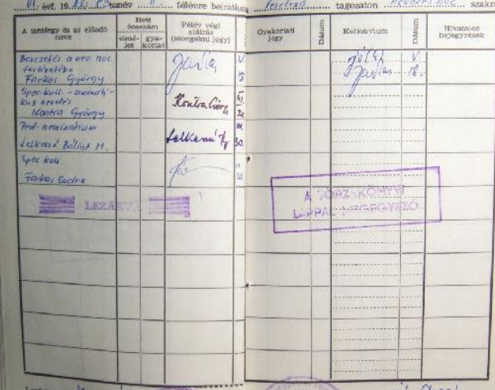
Tantárgyfelvétel / tanrend
Tárgyfelvétel és leadás a regisztrációs időszakban
A végleges tanrend elkészítése után tantárgyat sem felvenni, sem leadni nem lehet.
A hallgató a tárgyfelvételi időszak lezárulta után, 5 napon belül kifogással élhet a nyilvántartásban szereplő tárgyfelvételre vonatkozó adattal szemben.
Az oktatásszervezési egység vezetője 3 munkanapon belül köteles kivizsgálni a hallgatók tárgyfelvételre vonatkozó kifogásait.
oi.uni-pannon.hu

Slide 15

Mit vállal az állami ösztöndíjas?
„Vállalom a magyar állami (rész)ösztöndíjjal támogatott képzésnek a nemzeti felsőoktatásról szóló 2011. évi CCIV. törvényben rögzített feltételeit, és kijelentem, hogy a feltételeket megismertem.”
oi.uni-pannon.hu

Slide 16
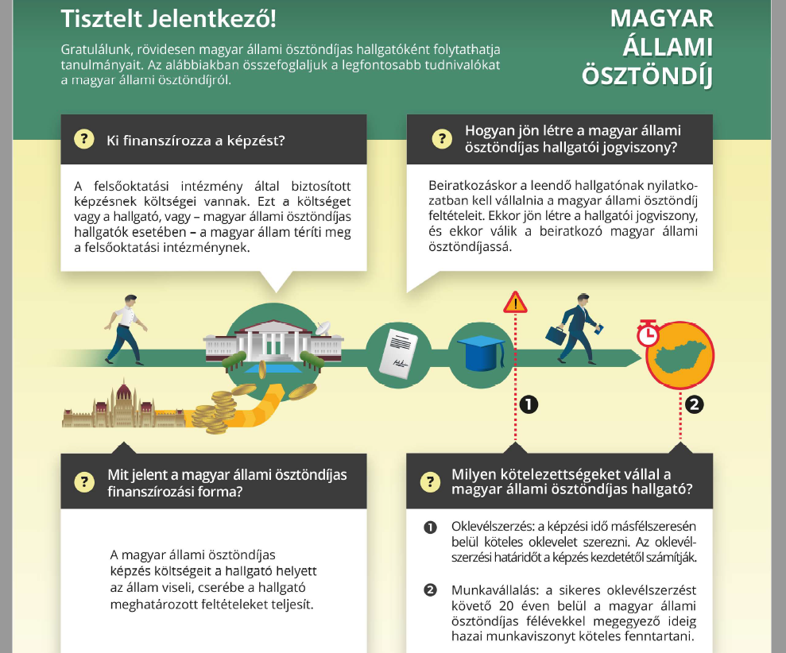
A magyar állami (rész)ösztöndíjas hallgatók kötelezettségei
Oklevélszerzés:
képzési idő másfélszeresén belül
Munkavállalás:
ösztöndíjas félévekkel megegyező ideig hazai munkaviszony

Slide 17
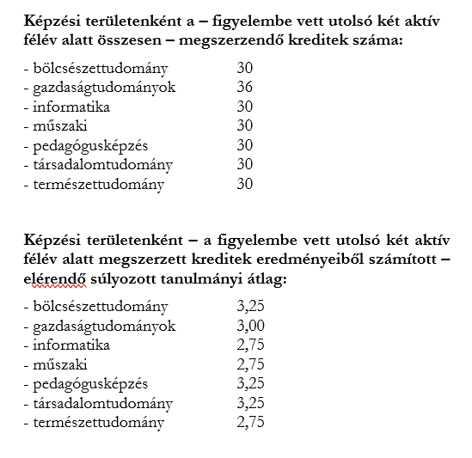
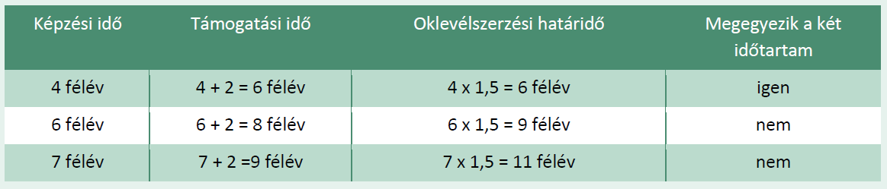
A magyar állami (rész)ösztöndíjas hallgatók kötelezettségei
Támogatási idő ≠ oklevélszerzési határidő
Támogatott félévek száma ≠ oklevélszerzési határidő
Nem elég bekerülni, meg is kell tartani ⊳ kredit & átlag

Slide 18

Meggondolhatom magam?
48/M. § (1) A volt magyar állami (rész)ösztöndíjas hallgatónak nem kell teljesítenie a 48/A. § a) pontjában meghatározott feltételt, a 48/A. § b) pont szerint fennálló, még nem teljesített kötelezettséget, illetve a 48/A. § c) pont alapján fennálló még nem teljesített kötelezettséget, ha három gyermeket szül.
(2) A volt magyar állami (rész)ösztöndíjas hallgatónak nem kell teljesítenie a 48/A. § c) pontja alapján meghatározott kötelezettséget, ha beiratkozását követően az adott szakon
a) felsőoktatási szakképzés, illetve osztott képzés esetén legfeljebb egy félévig,
b) osztatlan képzés esetén legfeljebb két félévig
folytatott tanulmányokat magyar állami (rész)ösztöndíjjal támogatott képzésben.

Slide 19
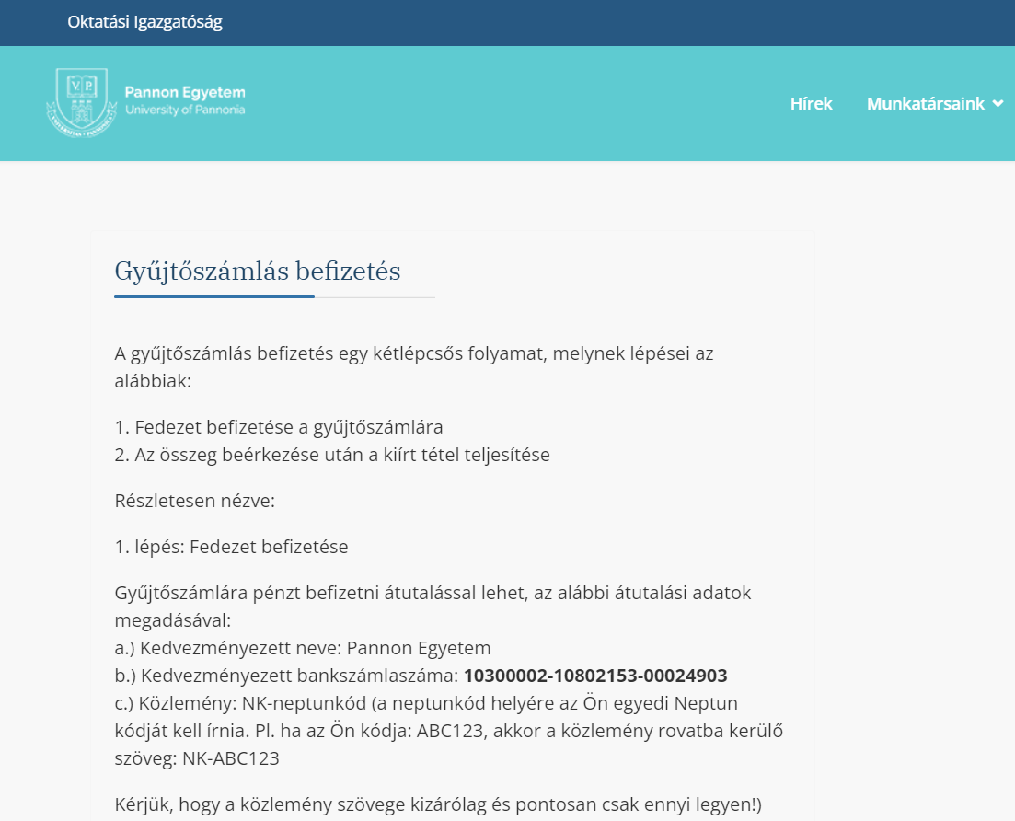
Hallgatói pénzügyek
Amikor tartozásom van
nem tudok félévre bejelentkezni
nem tudok vizsgára jelentkezni
Pénzforgalom a hallgatói gyűjtőszámlán keresztül
Befizetem rá: MBH 10300002-10802153-00024903
Kiírt tétel rendezése a Neptunban
https://oi.uni-pannon.hu/hallgatoknak/neptun-hallgatoi-penzugyek-segedlet
oi.uni-pannon.hu

Slide 20
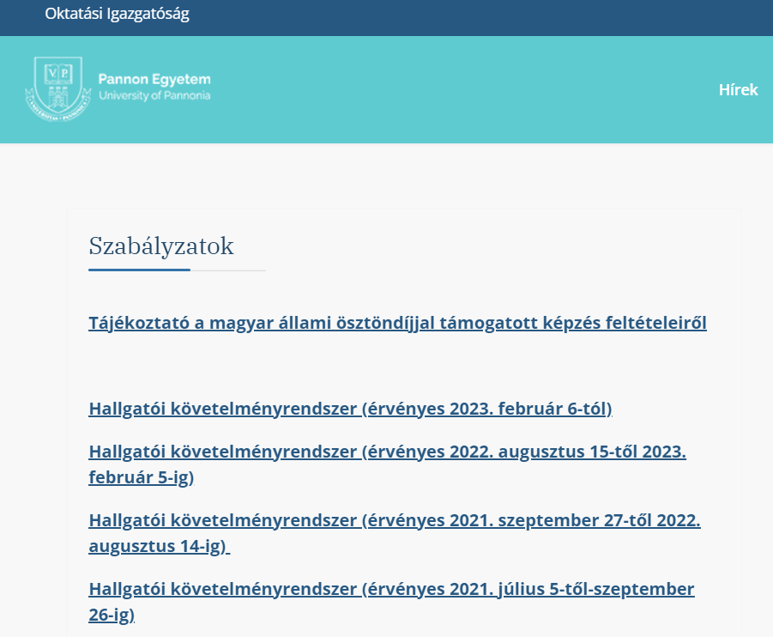
Kreditrendszer mélységes bugyrai
1 kredit = 30 hallgatói tanulmányi munkaóra
mintatanterv elvárásai: ideális haladás / előkövetelmények
tárgytípusok: kötelező / kötelezően választható / szabadon választható
átlagok: kreditindex / súlyozott átlag / ösztöndíjindex
követelménytípusok: (K, V / É, F) és a megajánlott jegy
nem teljesített tárgyak: (újrafelvétel, tárgynemteljesítési díj)

Slide 21
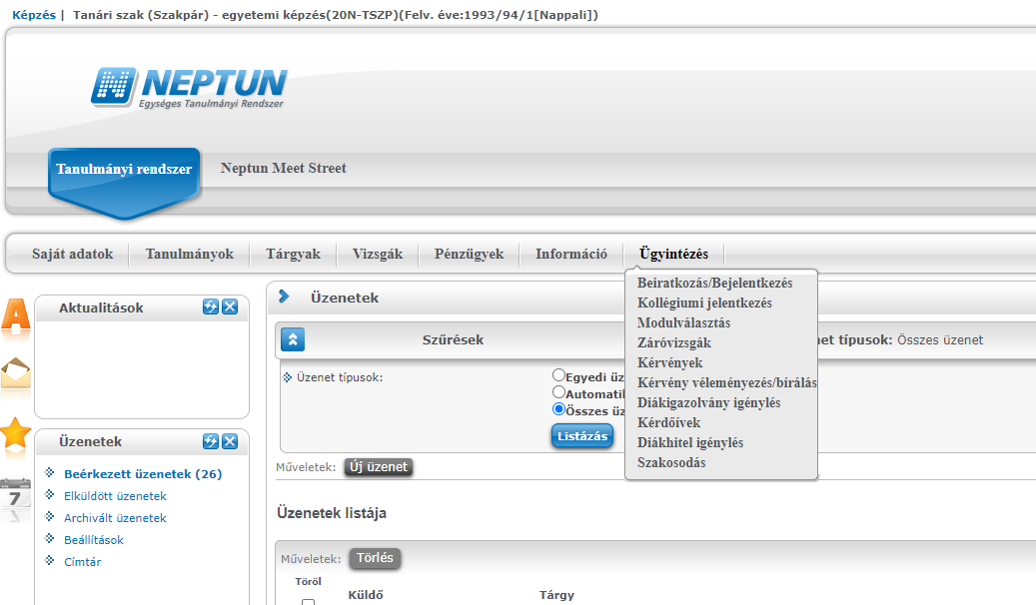
HWEB – most még
ÜGYINTÉZÉS menüpont
Beiratkozás/bejelentkezés
Kérvények
Diákhitel
TÁRGYAK/VIZSGÁK
Mert csak most vettük fel központilag a trágyakat
ÜZENETEK
Mert a Neptun hivatalos kapcsolattartási felület
oi.uni-pannon.hu

Slide 22


Köszönöm a figyelmet
Gál Balázs
oi_igazgato@uni-pannon.hu

